Slide 1


DTNS
~ 書寫的溫度
每字美句每個你喜歡的瞬間 ~
110-01 前端網頁開發技術
專題期初報告
18 詹琇安

Slide 2

目錄
概念發想
網頁架構
版面編排
遇到問題
設計規範
其他補充

Slide 3

概念發想

Slide 4







概念發想
一行句子
一張圖片
一段文章
隨手紀錄

Slide 5






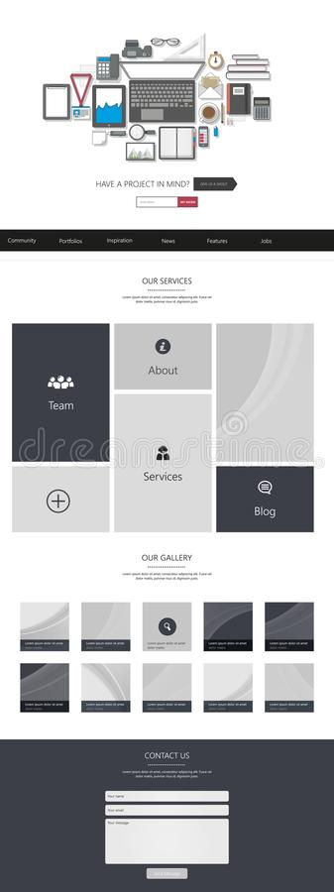



概念發想
便捷分享
DTNS
隨時記錄
方便儲存
？

Slide 6
Logo 發想
DTNS
Share 分享
Thinking 思考
Discovery 發現
Notes 記錄

Slide 7
網頁架構

Slide 8
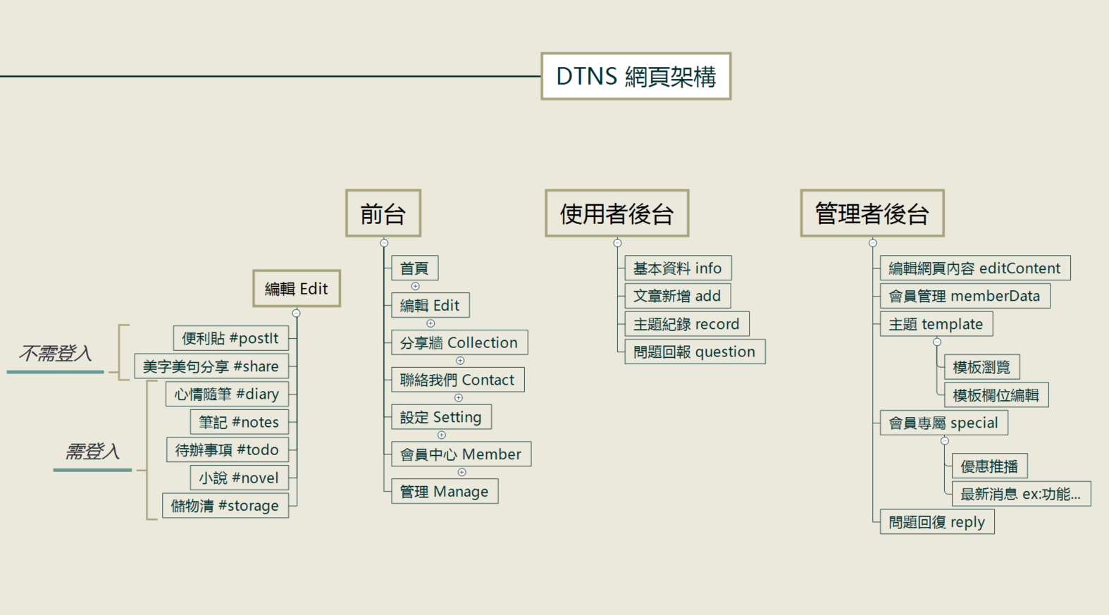
網頁架構

Slide 9
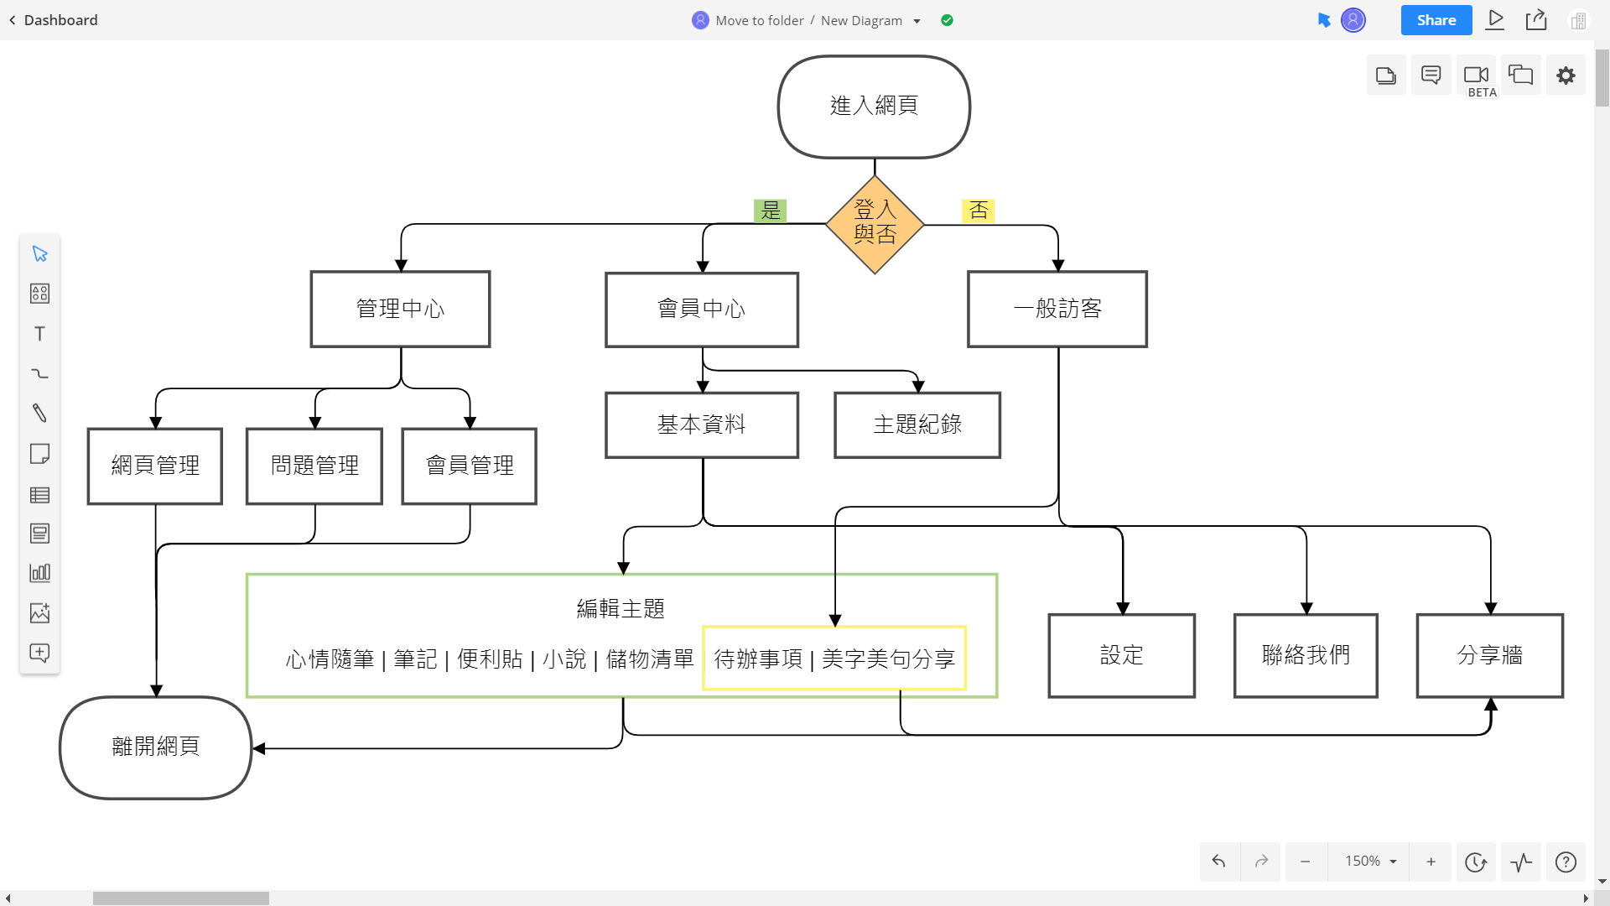

網頁流程

Slide 10
版面編排
1.版面編排
2.功能

Slide 11

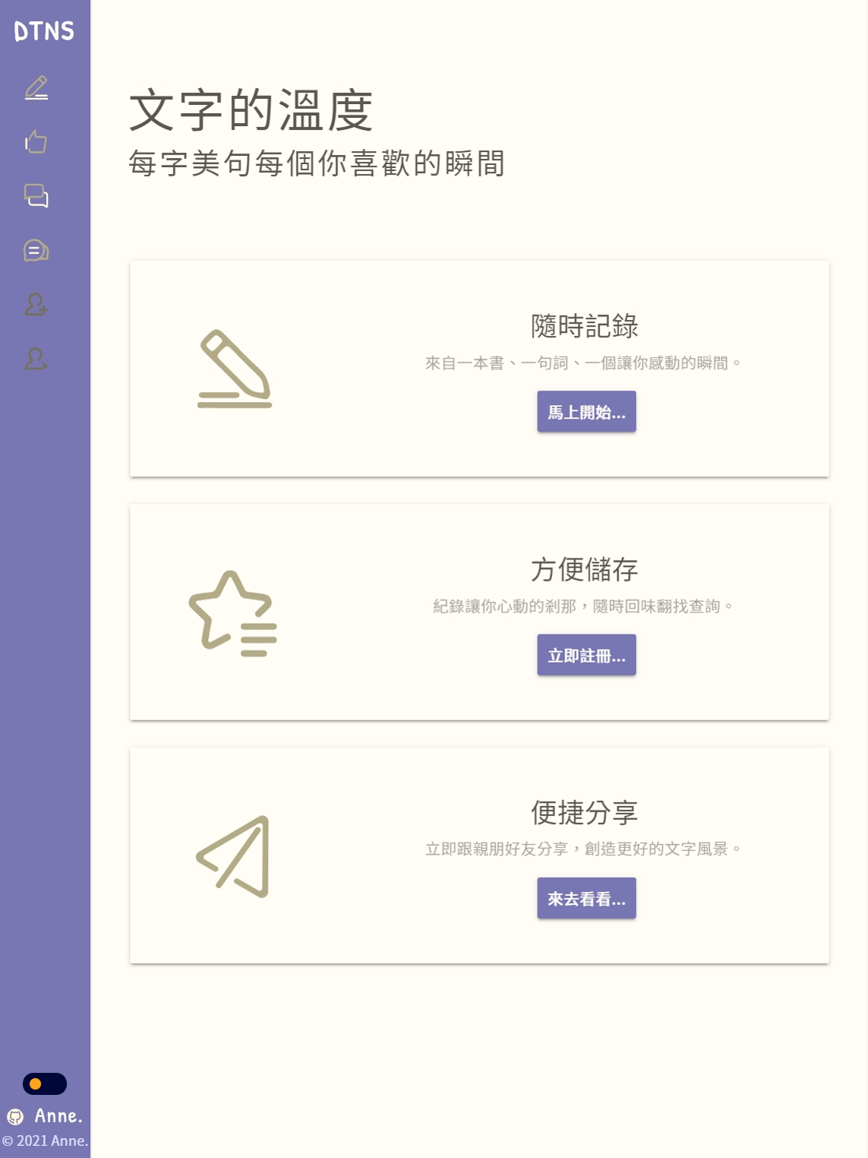
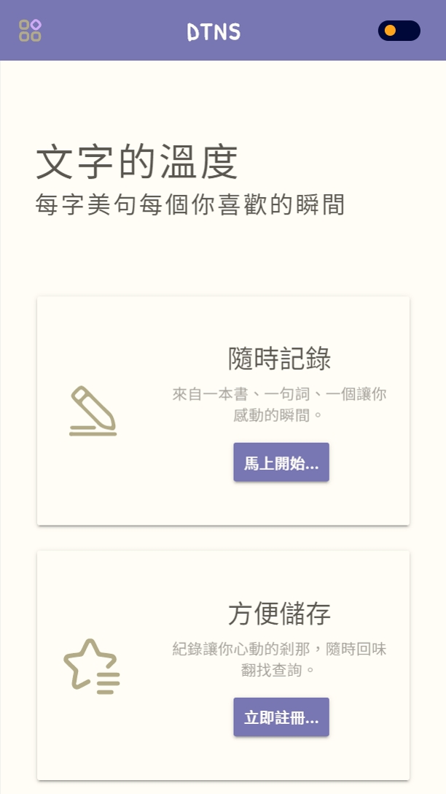
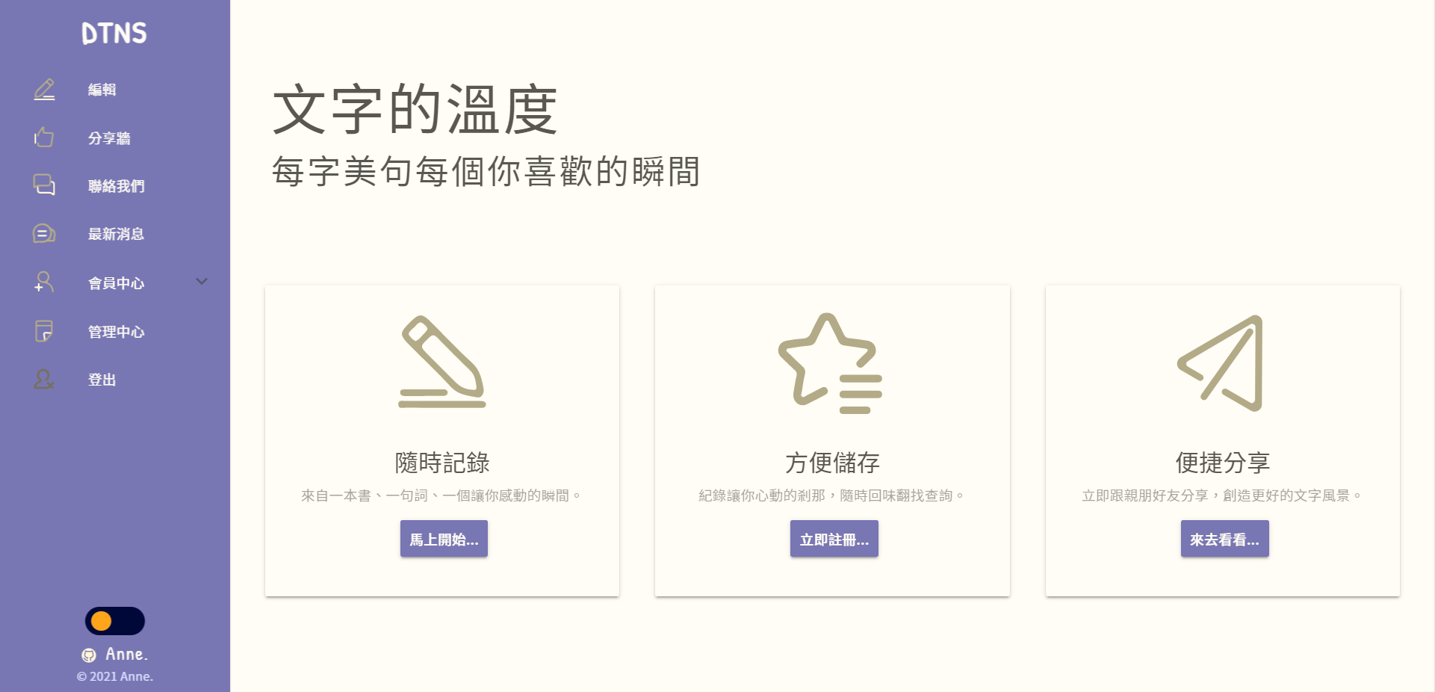
版面編排

Slide 12
遇到問題
1. 框架部分元件響應式支援度不高
2. 黑暗模式套用
3. 資料格式複雜
4. 調整樣式

Slide 13

遇到問題
1. 框架部分元件響應式支援度不高
2. 黑暗模式套用
3. 資料格式複雜
4. 調整樣式

Slide 14
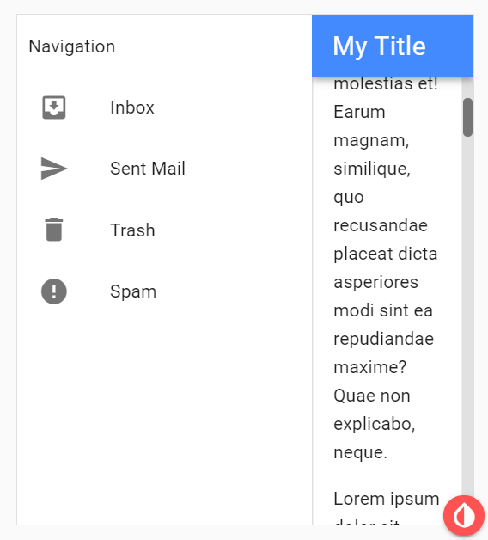
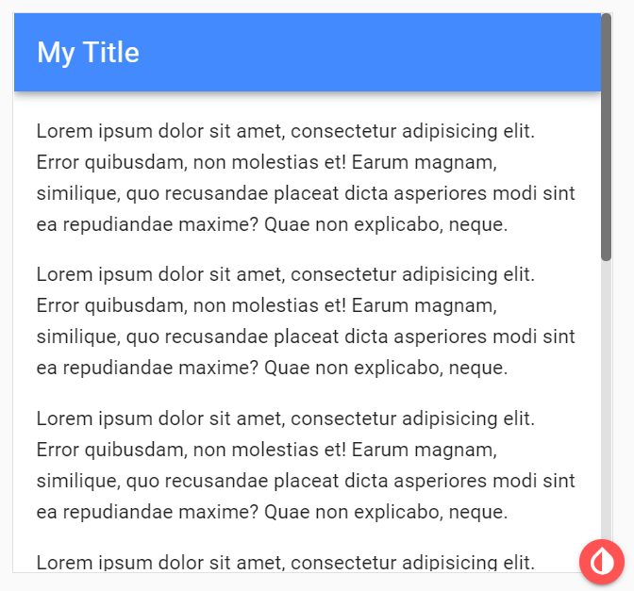
遇到問題
1-1. 框架部分元件響應式支援度不高 – 導覽列

Slide 15
遇到問題 – 解決方式
1-1. 框架部分元件響應式支援度不高 – 導覽列
用 methods + watch 監測網頁寬度變化
搭配 css 調整版面顯示樣式

Slide 16
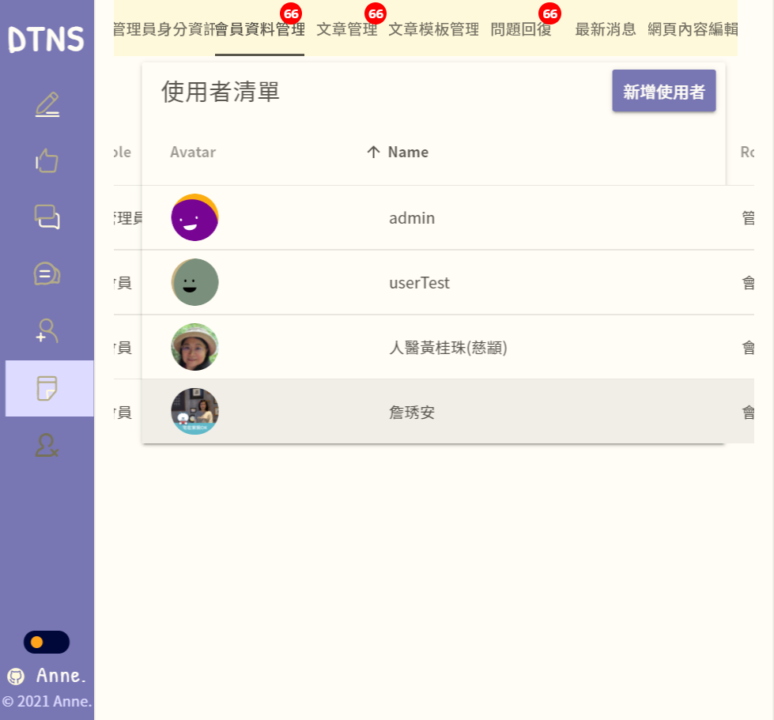
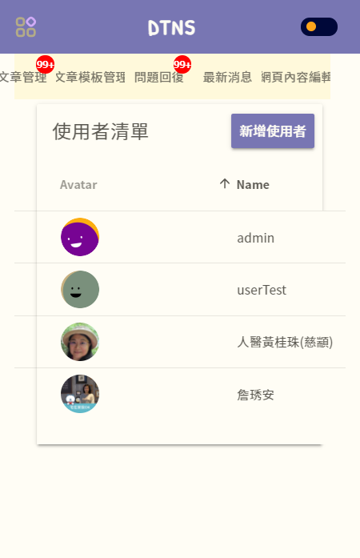
遇到問題
1-2. 框架部分元件響應式支援度不高 – 表格

Slide 17
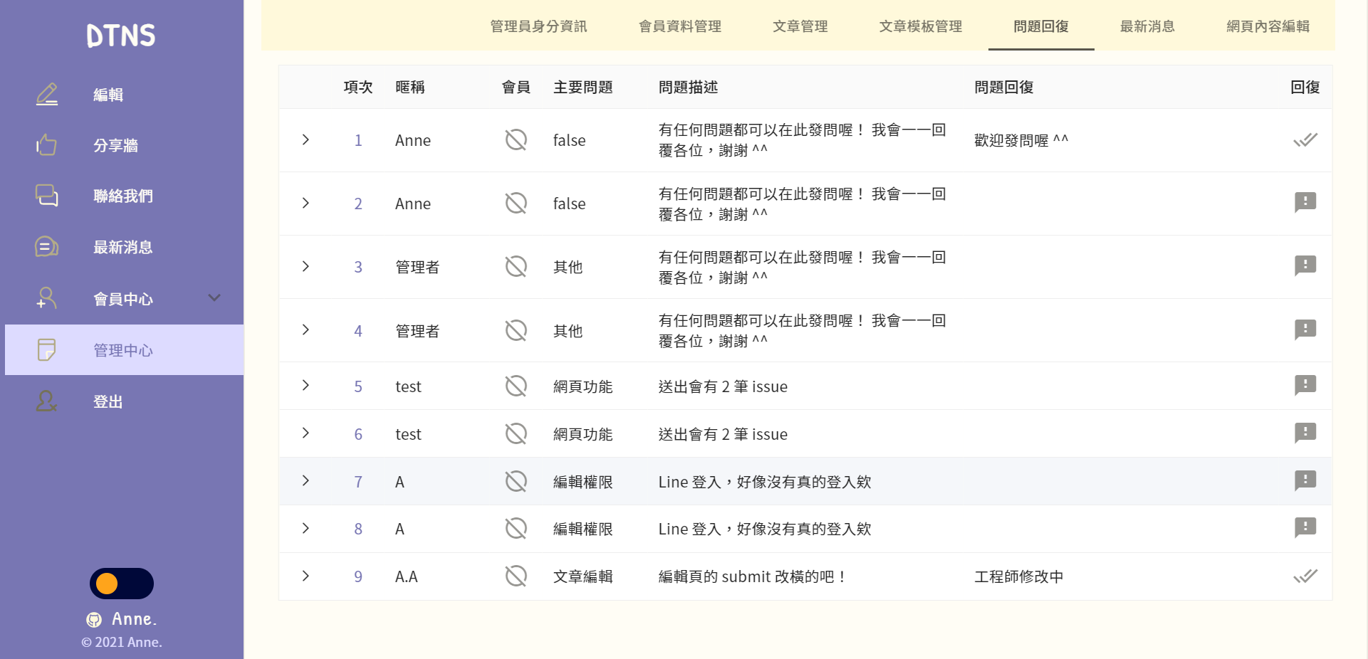
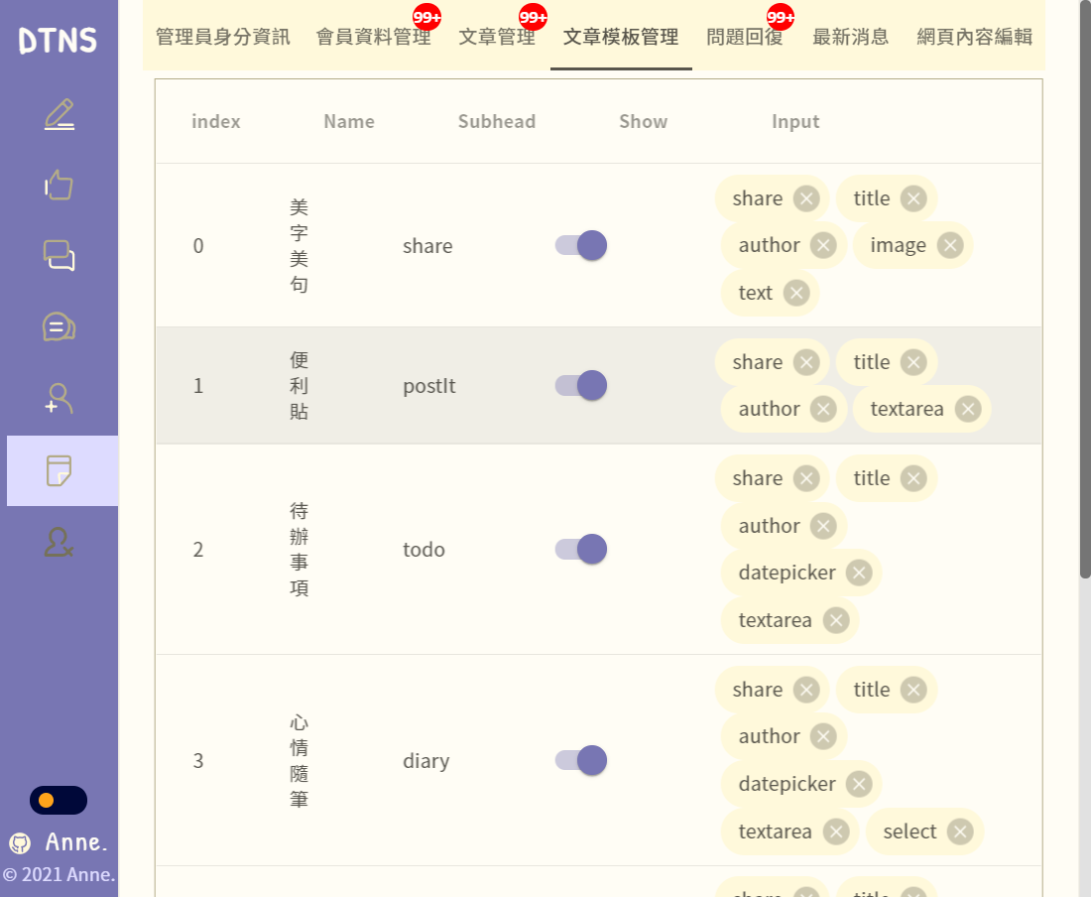
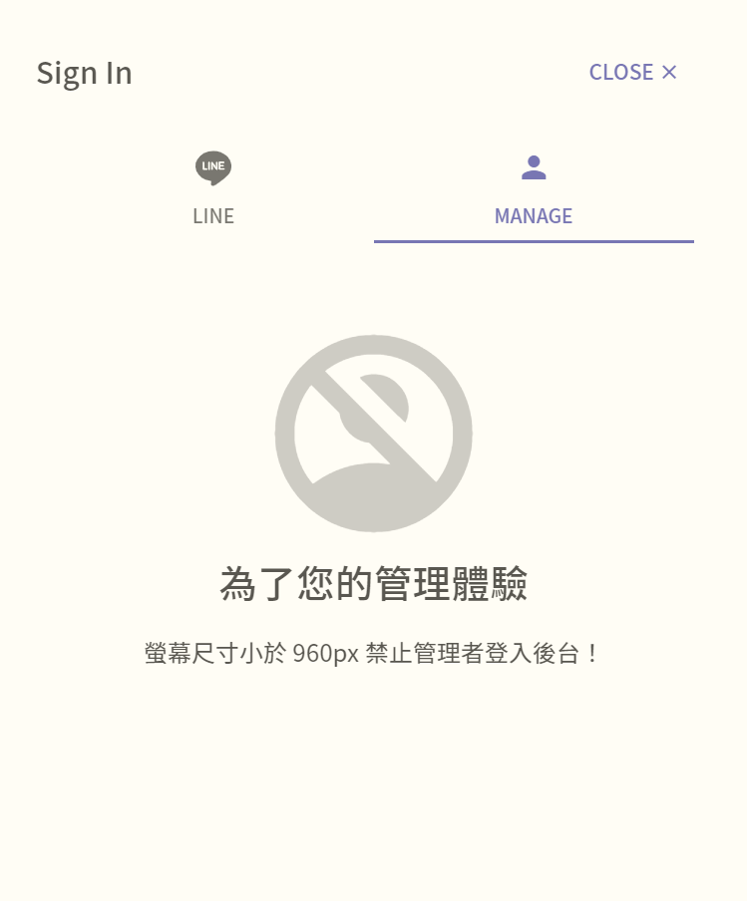
遇到問題 – 解決方式
1-2. 框架部分元件響應式支援度不高 – 表格
搭配套件 vue-easytable
螢幕尺寸過小登入限制

Slide 18
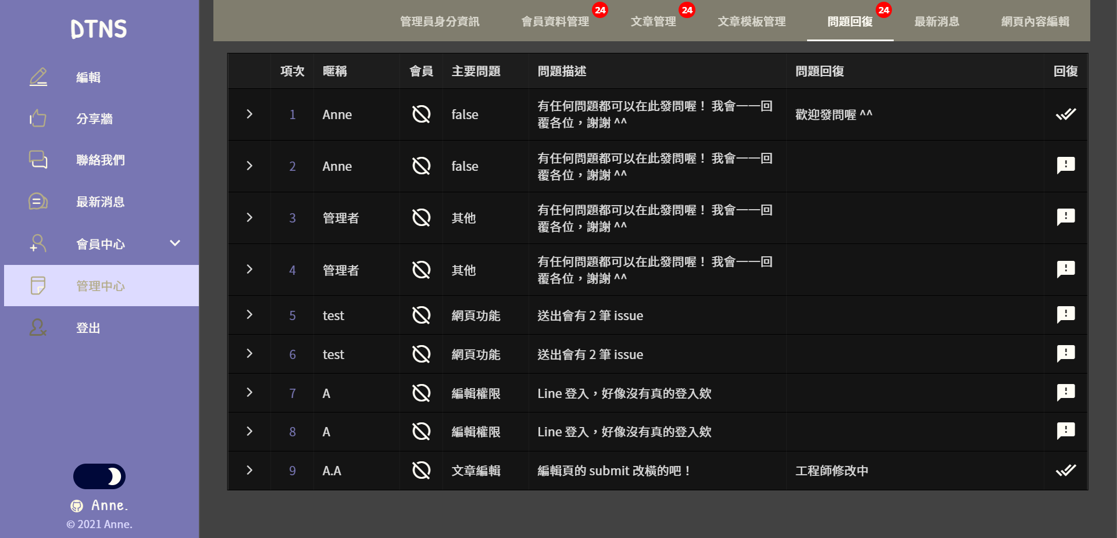
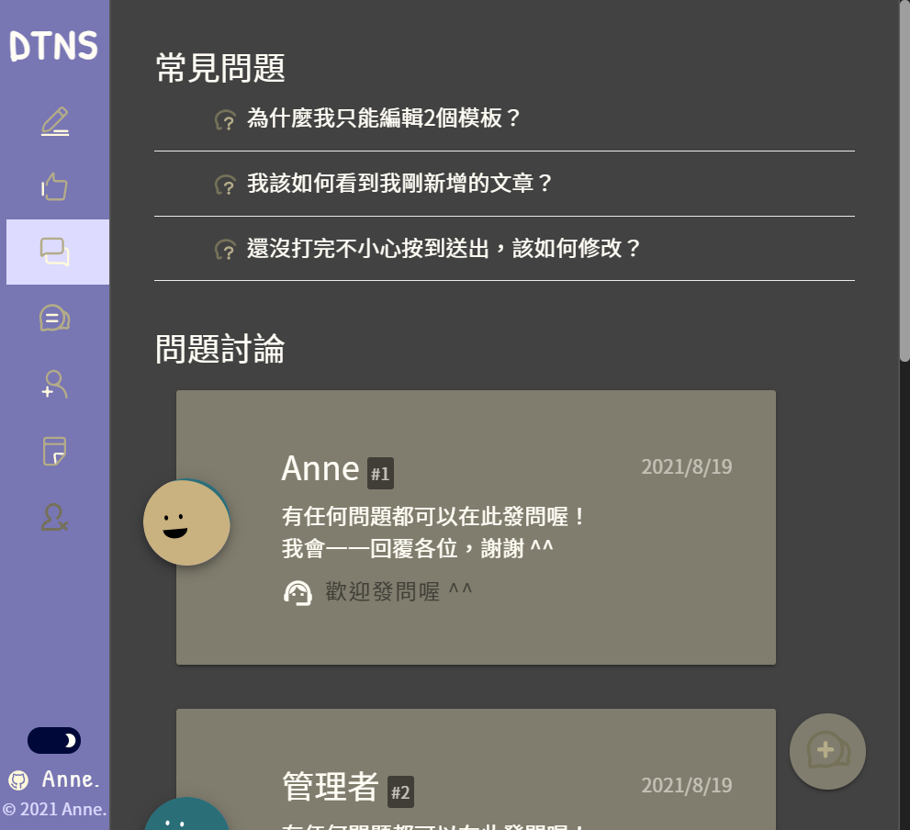
遇到問題 – 解決方式
2. 黑暗模式套用
Vue Material
vue-easytable
Notes:
源文件研究
看 github issue

Slide 19
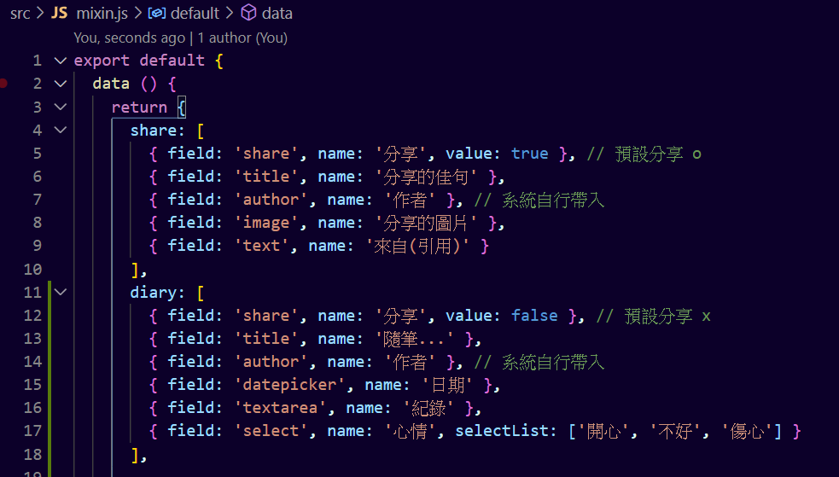
遇到問題
3. 資料格式複雜
template | String | 美字美句分享 #share | 心情隨筆 #diary | 筆記 #notes | 便利貼 #postIt | 待辦事項 #todo | 小說 #novel | 儲物清單 #storage
titie | String | 分享的字 * | 當日標題 | 標題 * | 隨記的字 * | 待辦事項主題 * | 書名 * | 品名 *
user | mongoose. ObjectId | 作者 *
share | boolean | 是否公開至分享牆 *
image | String | 分享的圖 |  | 內容 * | X |  | 書封面 | 物品圖片
textarea | String | 來自(引用) | 記錄 * |  | X | 待辦事項細節 | 內容 * | 物品狀況描述
text | String | X | X |  | X | 備註 | 作者 * | 存放地點 *
datepicker | String |  | 日期 | 日期 |  | 期限 | 完結日期 | 購買日期
select | String | X | 心情 | X | X | 重要程度 * | 是否已完結 | 物品狀況
report | boolean | 被檢舉
publicOff | boolean | 移除文章
 | mongoose. ObjectId | likeNum 按讚人次 / saveNum 儲存人次 / shareNum 分享人次
Notes:
問題
當初想得太簡單
資料格式複雜
前端抓資料時會常出現 錯誤
解決
前端請求時指定文章類型
前端判斷欄位 -> mixins
有機會把 model 都拆開

Slide 20
遇到問題 – 解決方式
4. 調整樣式
Vue Material 源文件
Notes:
源文件研究
看 github issue

Slide 21
設計規範

Slide 22
- 色彩計畫
設計規範
背景顏色
字體顏色
亮色主題
text
暗色主題
text
其他輔色

Slide 23
設計規範
- 字型選用
字級
字型
jf open 粉圓
H1 36px
思源黑體
Noto Sans CJK
文字分享
文字分享
H2 32px
文字分享
H3 24px
文字分享
Patrick Hand
DTNS
H4 20px
文字分享
H5 16px
文字分享
H6 14px
文字分享

Slide 24































圖示
導覽列
主題
動作

Slide 25
其他補充

Slide 26



















使用技術
前、後端
套件
影像、繪圖、其他

Slide 27








參考相關網站
顏色靈感
介面設計
互動設計

Slide 28


Thanks

Slide 29
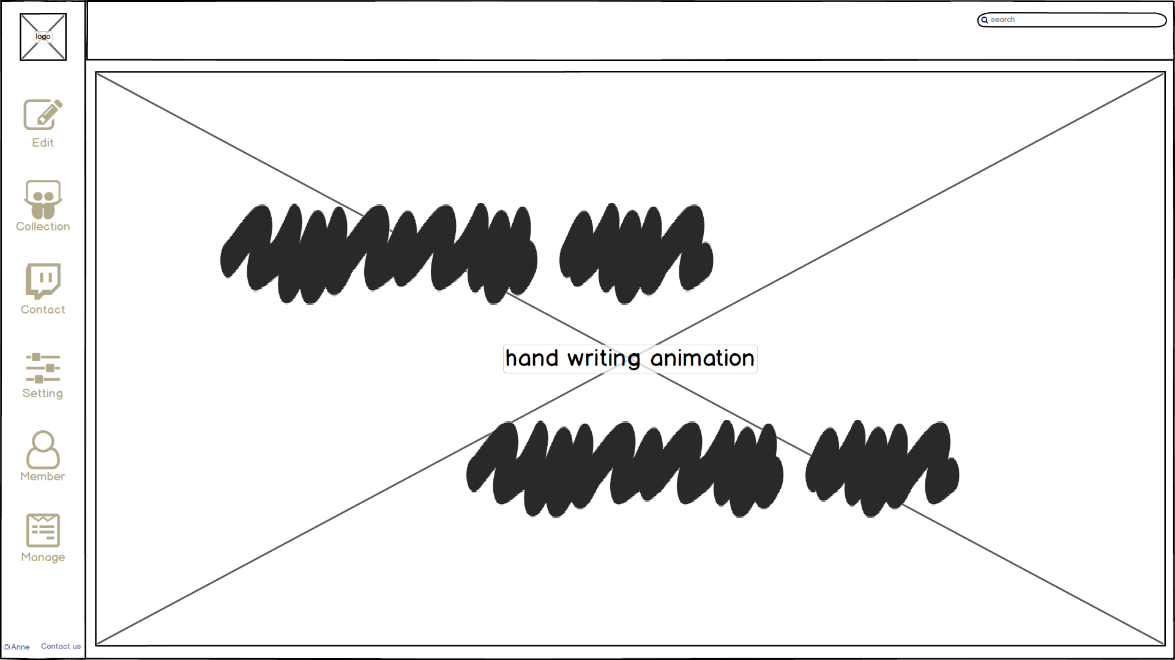

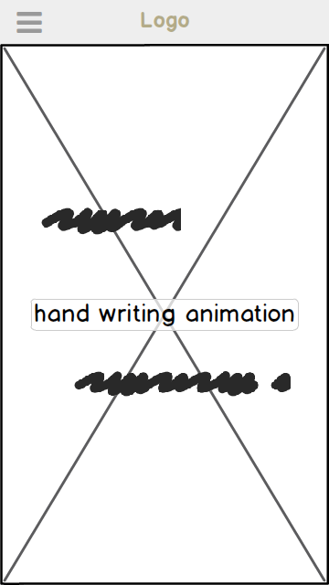
版面編排
首頁

Slide 30
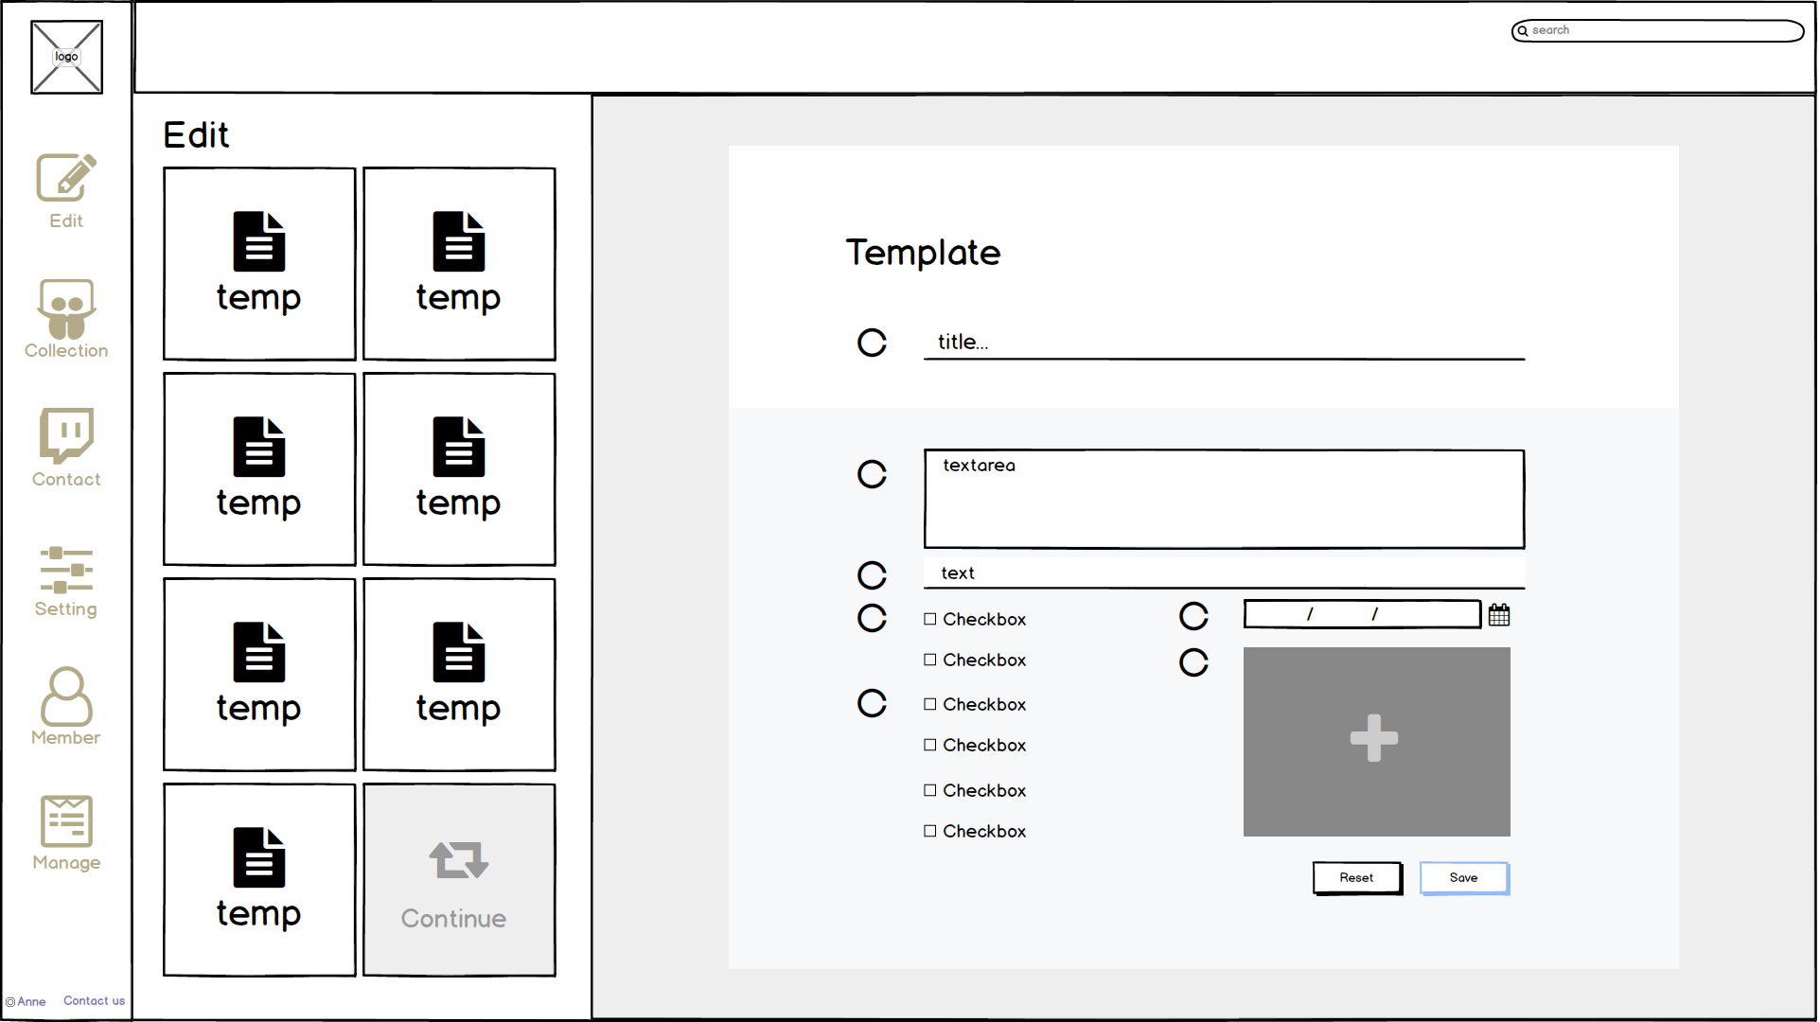
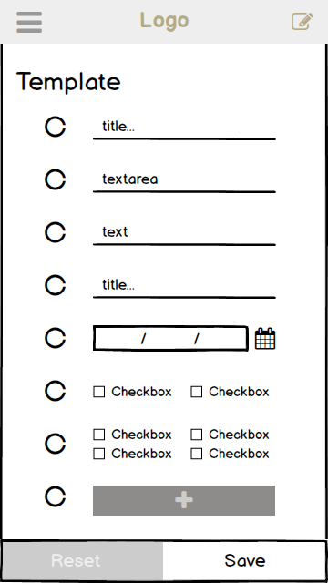
版面編排
編輯

Slide 31
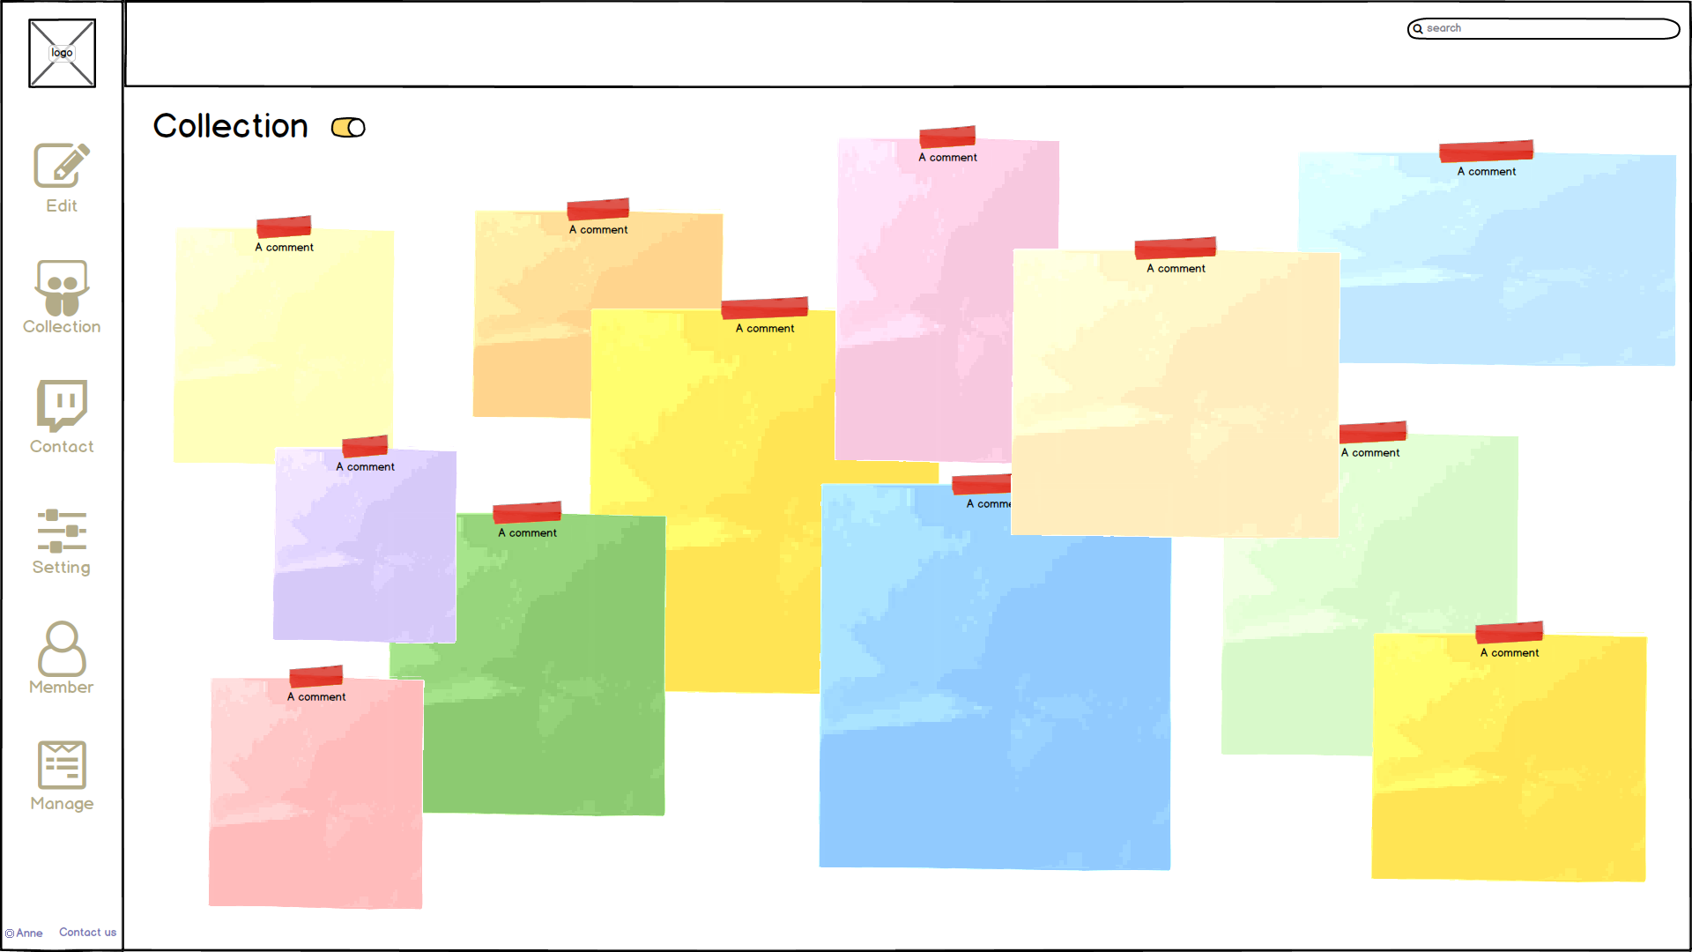
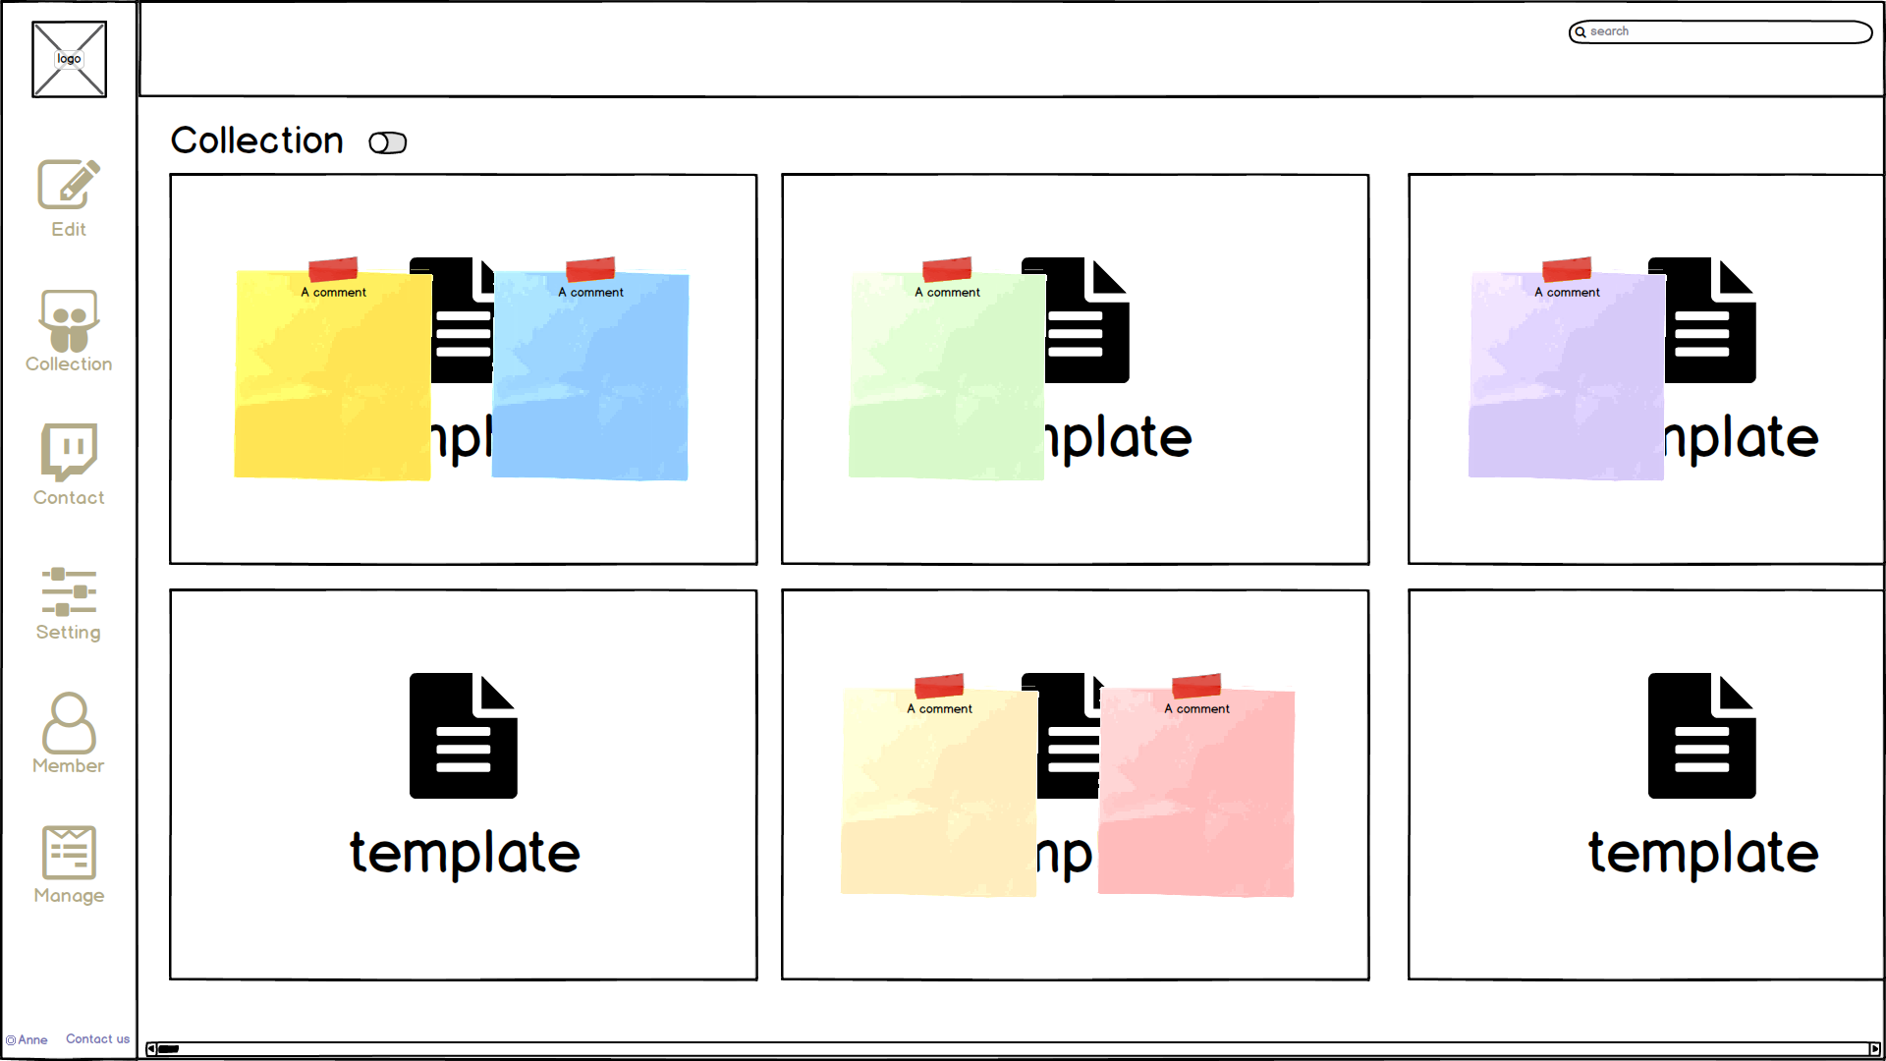
版面編排
分享牆

Slide 32
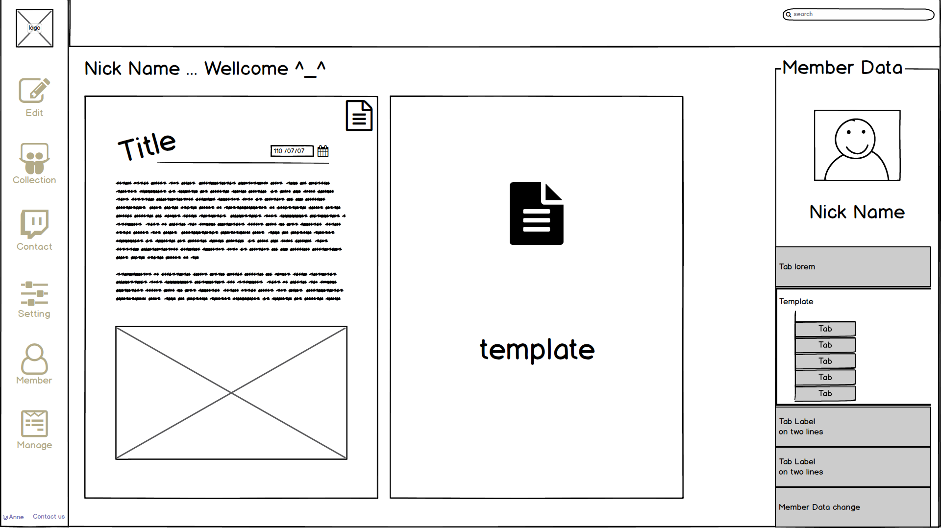
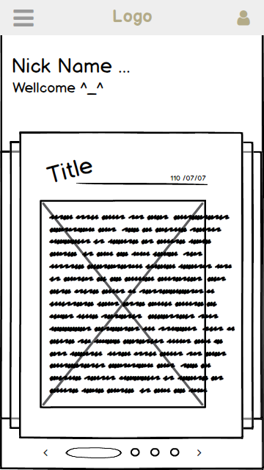
版面編排
會員中心

Slide 33
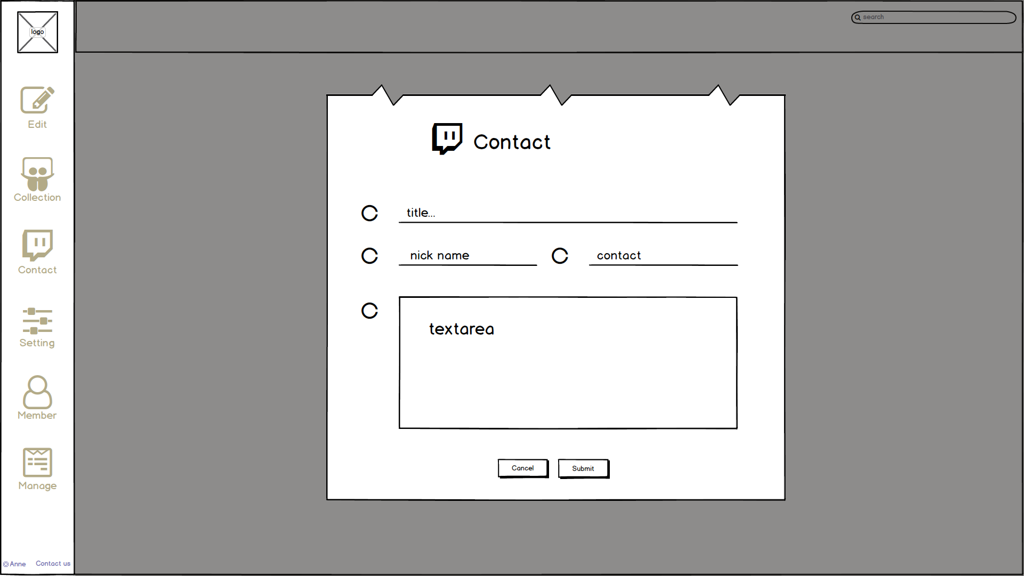
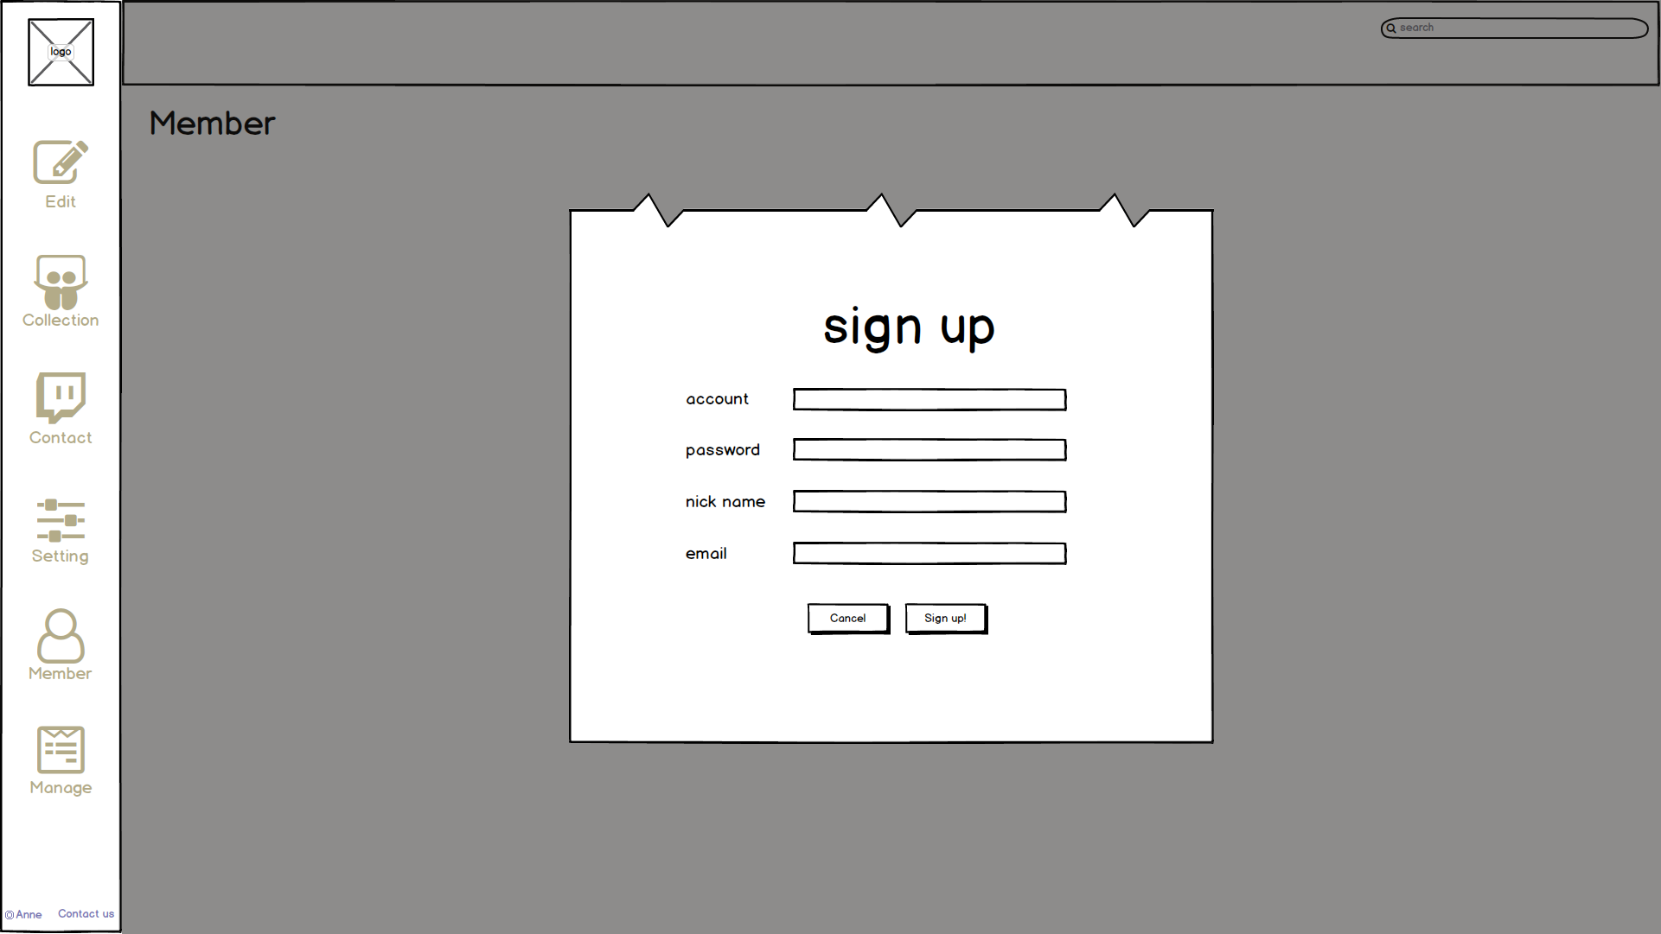
版面編排
表單

Slide 34
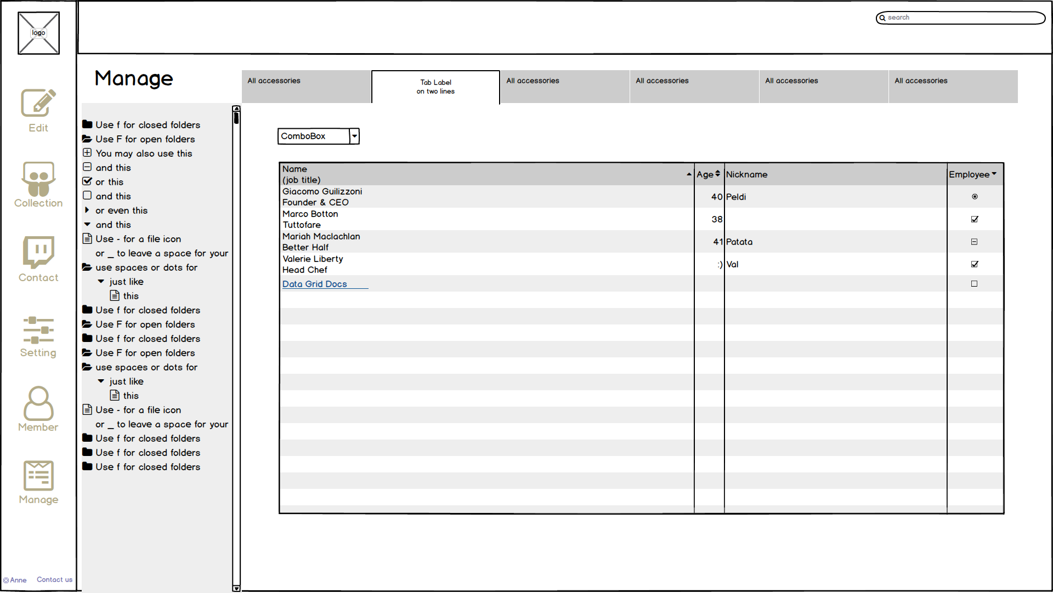
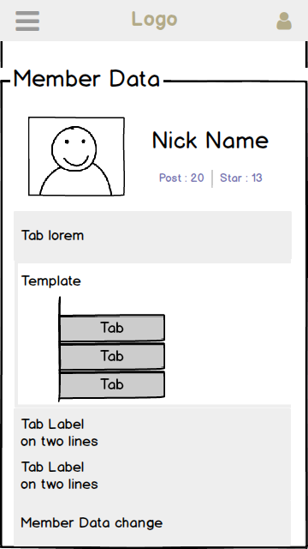
版面編排
管理中心

Slide 35
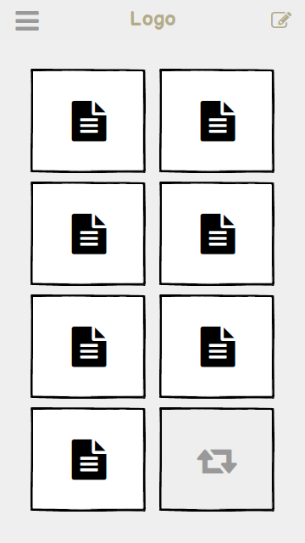
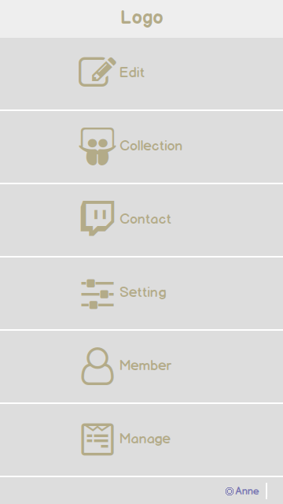
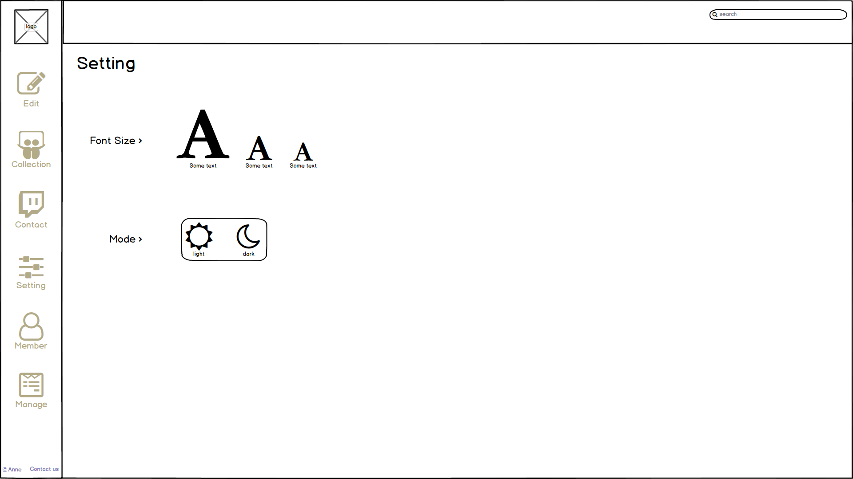
版面編排
設定
主題導覽

Slide 36

分享形式
我 一 直 都 在 你 身 後
就 差，你 一 個 回 頭
《Unbearable Lightness of Being》
-- https://DTNS.com/11686

Slide 37
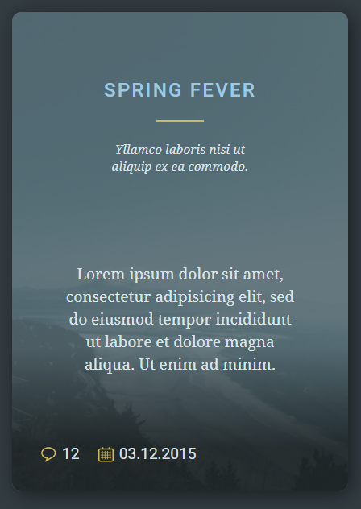
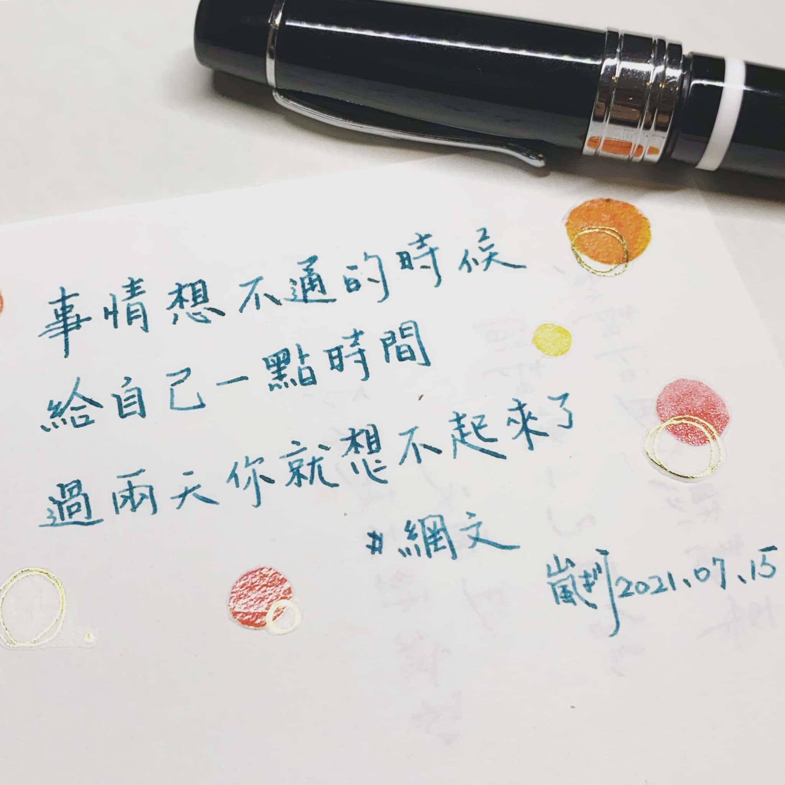

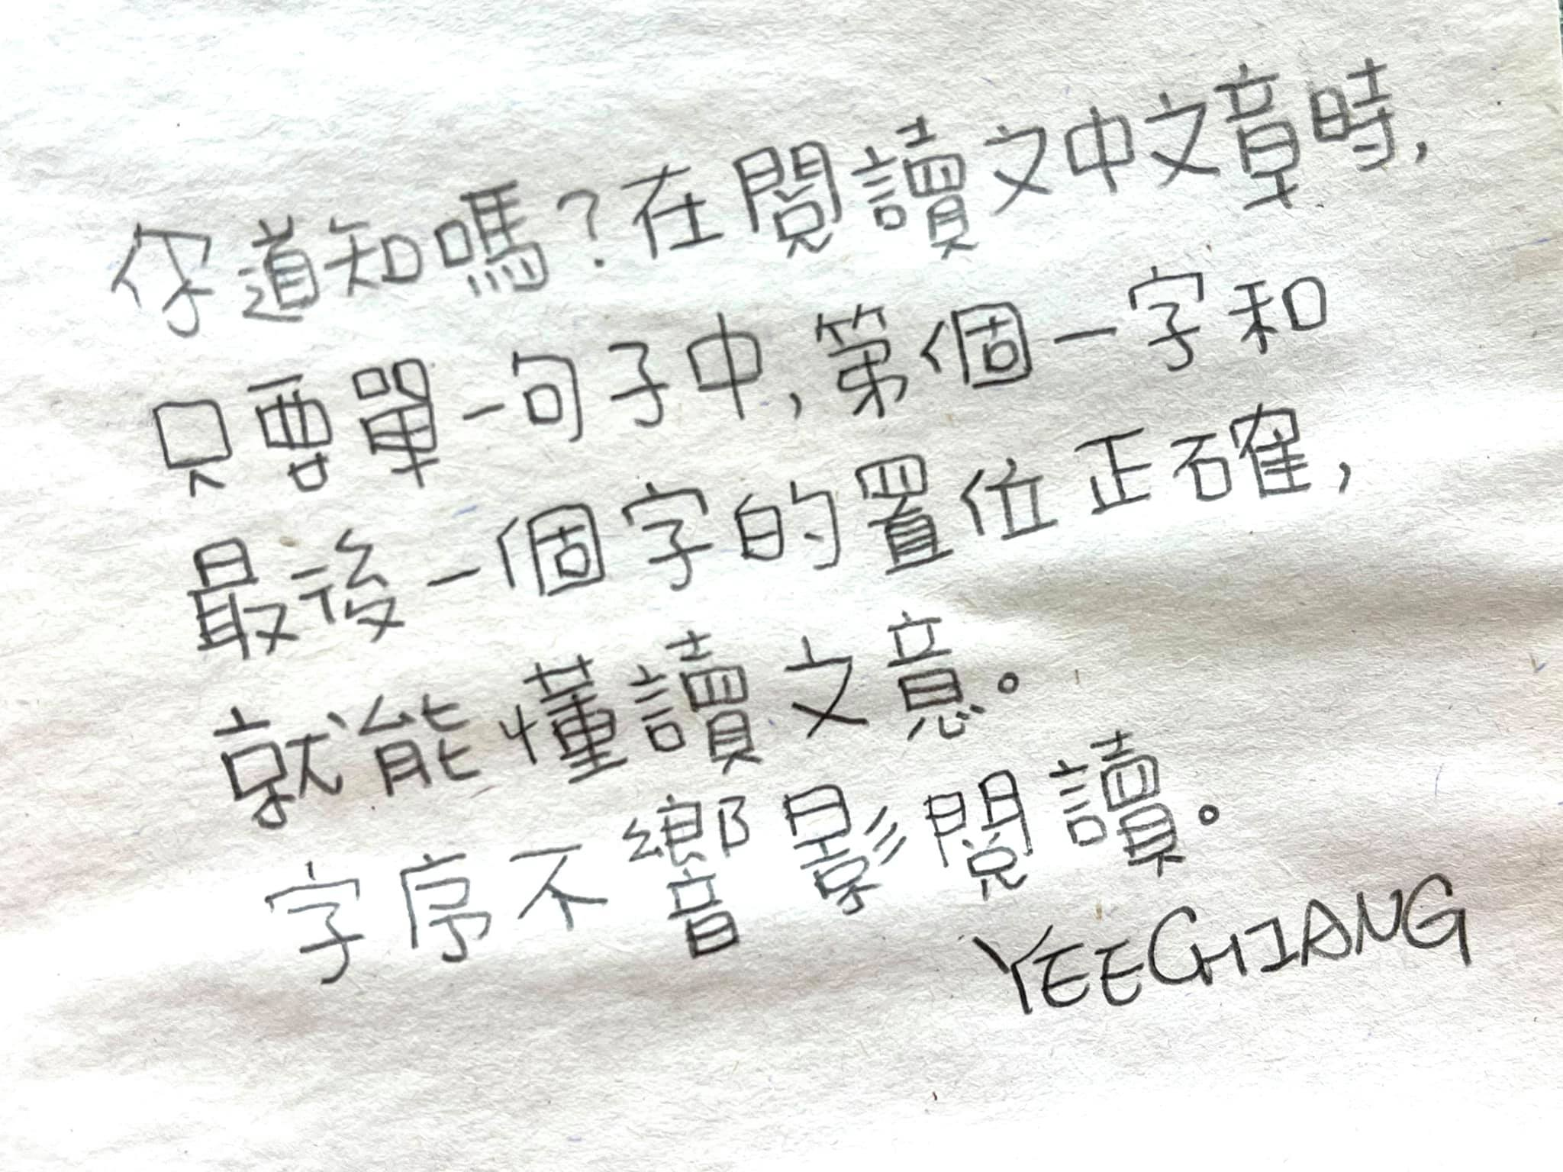
分享圖片

Slide 38
前台
首頁
滿版手寫動畫
編輯 Edit
分享牆 Collection
1.便利貼隨邊貼的感覺
2.瀑布流
聯絡我們 Contact
客服信箱
連絡電話
回饋 message board
常見問題 ?
設定 Setting
字體大小
黑暗模式
會員中心 Member
最新消息
ex: 更新、優惠活動...
管理 Manage
管理者後台
編輯網頁內容 editContent
會員管理 memberData
主題 template
模板瀏覽
模板欄位編輯
會員專屬 special
優惠推播
最新消息 ex:功能...
問題回復 reply
編輯 Edit
便利貼 #postIt
美字美句分享 #share
心情隨筆 #diary
筆記 #notes
待辦事項 #todo
小說 #novel
儲物清 #storage
不需登入
需登入
使用者後台
基本資料 info
文章新增 add
主題紀錄 record
問題回報 question

Slide 39
資料庫規劃
writing | 便利貼 #postIt | 小說 #novel
PK | _id | 書名 *
 | date | Date
 | items | writingItem[]
question | 便利貼 #postIt | 小說 #novel
PK | _id | 書名 *
 | Question * | String
 | name | String
 | Contact * | String
 | scription | String
uesrs | 便利貼 #postIt | 小說 #novel
PK | _id | 書名 *
 | account | String
 | password | String
 | writing | writing[]
writingItem | 便利貼 #postIt | 小說 #novel
PK | _id | 書名 *
 | template | String
 | c_id | mongoose. ObjectId
 | items | content[]
news | 便利貼 #postIt | 小說 #novel
PK | _id | 書名 *
 | title | String
 | img | String
 | text | String
 | date | Date

Slide 40

資料庫規劃
question | 便利貼 #postIt | 小說 #novel
PK | _id | 書名 *
 | Question * | String
 | name | String
 | Contact * | String
 | scription | String
template | String | Question | News
titie | String | 主要問題 | 最新消息
scription | String | 問題詳述 | 內容
img | String | 問題圖片 | 相關圖片
date | date | 日期 | 日期
name | String | 暱稱 | X
contact | String | 聯絡方式 | X
news | 便利貼 #postIt | 小說 #novel
PK | _id | 書名 *
 | title | String
 | img | String
 | text | String
 | date | Date

Slide 41
資料庫規劃
content
template | String | 美字美句分享 #share | 心情隨筆 #diary | 筆記 #notes | 便利貼 #postIt | 待辦事項 #todo | 小說 #novel | 儲物清單 #storage
titie | String | 分享的字 * | 當日標題 | 標題 * | 隨記的字 * | 待辦事項主題 * | 書名 * | 品名 *
public | boolean | 是否公開 *
img | String | 分享的圖 |  | 內容 * | X |  | 書封面 | 物品圖片
textarea | String | 來自(引用) | 記錄 * |  | X | 待辦事項細節 | 內容 * | 物品狀況描述
text | String | X | X |  | X | 備註 | 作者 * | 存放地點 *
datepicker | String |  | 日期 | 日期 |  | 期限 | 完結日期 | 購買日期
select | String | X | 心情 | X | X | 重要程度 * | 是否已完結 | 物品狀況

